Slide 1




לכובע שלי שלוש פינות
My hat has three corners

Slide 2


Slide 3


Slide 4


Slide 5
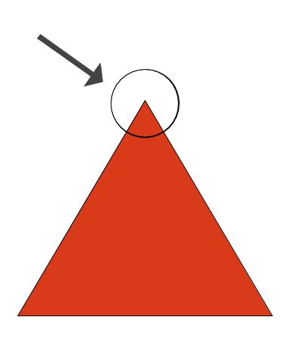

Slide 10


Slide 11
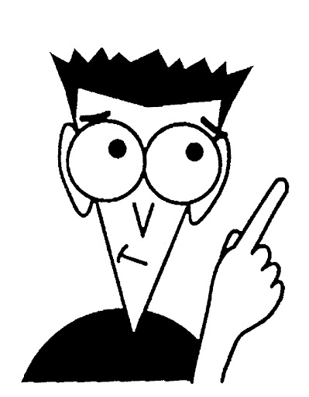

Slide 17
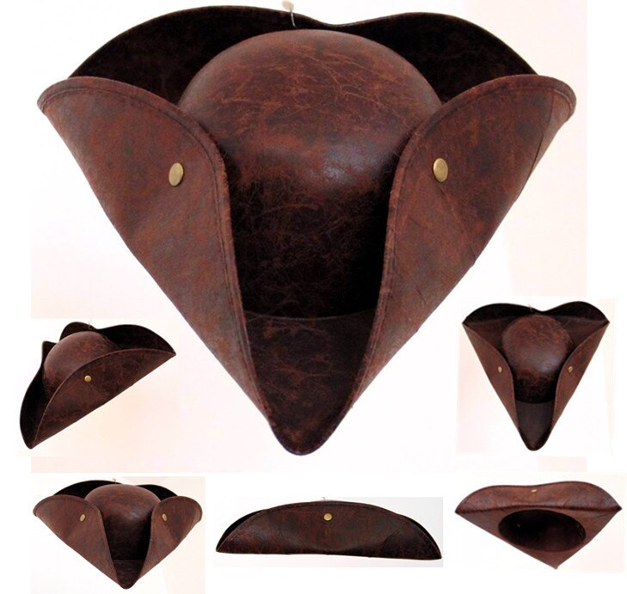

Slide 18
https://www.youtube.com/watch?v=HD6ekr0dPdU&list=UUcz88-nFvSY2ZClPEbsUuqw&index=9
https://www.youtube.com/watch?v=Q3XWgQUq7zQ

